Slide 1
Προετοιμασία παρουσίασης
Πως δημιουργώ μία παρουσίαση PowerPoint;
Οκτώβριος 2023

Slide 2
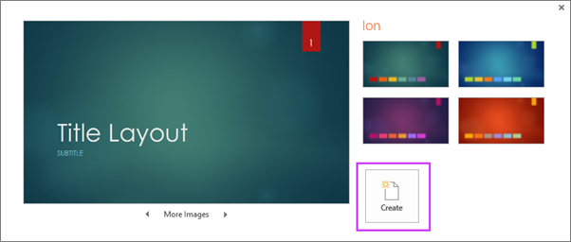
Επιλογή θέματος
Όταν ανοίξετε το PowerPoint, θα δείτε ορισμένα ενσωματωμένα θέματα και πρότυπα. Το θέμα είναι ένα σχέδιο διαφάνειας που περιέχει ταιριαστά χρώματα, γραμματοσειρές και ειδικά εφέ, όπως σκιές, αντανακλάσεις και πολλά άλλα.
Στην καρτέλα Αρχείο της κορδέλας, επιλέξτε Νέο και, στη συνέχεια, επιλέξτε ένα θέμα. Το PowerPoint σας δείχνει μια προεπισκόπηση του θέματος, με τέσσερις χρωματικές παραλλαγές, στη δεξιά πλευρά, για να διαλέξετε.
Κάντε κλικ στο στοιχείο Δημιουργία ή επιλέξτε μια παραλλαγή θέματος και στη συνέχεια κάντε κλικ στο στοιχείο Δημιουργία.

Slide 3
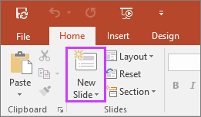
Εισαγωγή/Διαγραφή νέας διαφάνειας
Στην Κεντρική καρτέλα, κάντε κλικ στο κάτω μισό της Νέας διαφάνειας και επιλέξτε μια διάταξη διαφάνειας.
Για μια μεμονωμένη διαφάνεια: Κάντε δεξί κλικ στο παράθυρο μικρογραφίας διαφάνειας στα αριστερά και επιλέξτε Διαγραφή διαφάνειας.
Για πολλές διαφάνειες: Πατήστε και κρατήστε πατημένο το πλήκτρο Ctrl και, στο παράθυρο μικρογραφίας στα αριστερά, επιλέξτε τις διαφάνειες. Αφήστε το πλήκτρο Ctrl. Στη συνέχεια, κάντε δεξί κλικ στην επιλογή και επιλέξτε Διαγραφή διαφάνειας.
Για μια σειρά διαφανειών: Πατήστε και κρατήστε πατημένο το πλήκτρο Shift και, στο παράθυρο μικρογραφίας στα αριστερά, επιλέξτε την πρώτη και την τελευταία διαφάνεια στην ακολουθία. Αφήστε το πλήκτρο Shift. Στη συνέχεια, κάντε δεξί κλικ στην επιλογή και επιλέξτε Διαγραφή διαφάνειας.

Slide 4
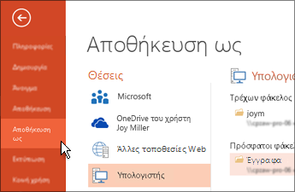
Αποθήκευση παρουσίασης
Στην καρτέλα Αρχείο, επιλέξτε Αποθήκευση.
Επιλέξτε ή αναζητήστε ένα φάκελο.
Στο πλαίσιο Όνομα αρχείου, πληκτρολογήστε ένα όνομα για την παρουσίαση και, στη συνέχεια, κάντε κλικ στο κουμπί Αποθήκευση.
Σημείωση: Αν αποθηκεύετε συχνά αρχεία σε έναν συγκεκριμένο φάκελο, μπορείτε να "καρφιτσώσετε" τη διαδρομή, ώστε να είναι πάντα διαθέσιμη (όπως απεικονίζεται παρακάτω).
Συμβουλή: Αποθηκεύετε την εργασία σας καθώς προχωράτε. Πατήστε το συνδυασμό πλήκτρων Ctrl+S συχνά ή αποθηκεύστε το αρχείο στοOneDrive και αφήστε την Αυτόματη αποθήκευση να το φροντίσει για εσάς.

Slide 5
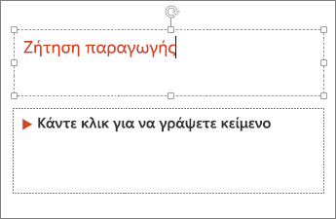
Προσθήκη/Μορφοποίηση κειμένου
Προσθήκη Κειμένου
Επιλέξτε ένα σύμβολο κράτησης θέσης κειμένου και αρχίστε να πληκτρολογείτε.
Μορφοποίηση Κειμένου
Επιλέξτε το κείμενο.
Στην περιοχή Εργαλεία σχεδίασης, επιλέξτε Μορφοποίηση
3. Κάντε ένα από τα εξής:
Για να αλλάξετε το χρώμα του κειμένου σας, επιλέξτε Γέμισμα κειμένου και, στη συνέχεια, επιλέξτε ένα χρώμα.
Για να αλλάξετε το χρώμα περιγράμματος, επιλέξτε Περίγραμμα κειμένου και, στη συνέχεια, επιλέξτε ένα χρώμα.
Για να εφαρμόσετε σκιά, αντανάκλαση, λάμψη, κορνίζα, περιστροφή 3-Δ ή μετασχηματισμό, επιλέξτε Εφέ κειμένου και, στη συνέχεια, επιλέξτε το εφέ που θέλετε.

Slide 6
Προσθήκη εικόνων
Στην καρτέλα Εισαγωγή , επιλέξτε Εικόνες και, στη συνέχεια, κάντε ένα από τα εξής:
Για να εισαγάγετε μια εικόνα που είναι αποθηκευμένη στην τοπική μονάδα δίσκου ή σε έναν εσωτερικό διακομιστή, επιλέξτε Αυτή η συσκευή, αναζητήστε την εικόνα και, στη συνέχεια, επιλέξτε Εισαγωγή.
(Για συνδρομητές του Microsoft 365) Για να εισαγάγετε μια εικόνα από τη βιβλιοθήκη μας, επιλέξτε Εικόνες αρχείου, αναζητήστε μια εικόνα, επιλέξτε την και επιλέξτε Εισαγωγή.
Για να εισαγάγετε μια εικόνα από το Web, επιλέξτε Εικόνες στο Internet και χρησιμοποιήστε το πλαίσιο αναζήτησης για να βρείτε μια εικόνα. Επιλέξτε μια εικόνα και στη συνέχεια κάντε κλικ στο κουμπί Εισαγωγή.

Slide 7
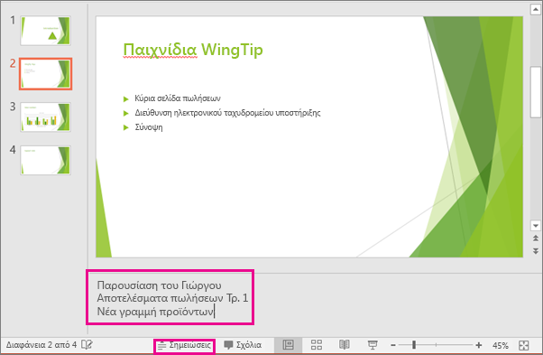
Προσθήκη σημειώσεων ομιλητή
Οι διαφάνειες είναι καλύτερες όταν δεν "στριμώχνετε" σε αυτές πολλές πληροφορίες. Μπορείτε να τοποθετήσετε χρήσιμα στοιχεία και σημειώσεις στις σημειώσεις ομιλητή και να αναφερθείτε σε αυτά καθώς κάνετε την παρουσίαση.
Για να ανοίξετε το παράθυρο σημειώσεων, στο κάτω μέρος του παραθύρου κάντε κλικ στο στοιχείο Σημειώσεις κουμπί σημειώσεων στο PowerPoint.
Κάντε κλικ στο παράθυρο εργασιών Σημειώσεις κάτω από τη διαφάνεια και ξεκινήστε να πληκτρολογείτε τις σημειώσεις σας.

Slide 8
Παρουσίαση
Στην καρτέλα Προβολή παρουσίασης, κάντε ένα από τα εξής:
Για να ξεκινήσετε την παρουσίαση στην πρώτη διαφάνεια, στην ομάδα Έναρξη προβολής παρουσίασης, κάντε κλικ στο στοιχείο Από την αρχή.
Αν δεν βρίσκεστε στην πρώτη διαφάνεια και θέλετε να ξεκινήσετε από εκεί που βρίσκεστε, κάντε κλικ στην επιλογή Από τρέχουσα διαφάνεια.
Αν χρειάζεται να κάνετε παρουσίαση σε άτομα που δεν βρίσκονται στο ίδιο μέρος με εσάς, κάντε κλικ στο στοιχείο Προβολή online για να ρυθμίσετε μια παρουσίαση στο Web και κατόπιν ενεργοποιήστε μία από τις ακόλουθες επιλογές:
Εκπομπή της παρουσίασής σας PowerPoint, μέσω Internet, σε απομακρυσμένο ακροατήριο
Προβολή των σημειώσεων ομιλητή ενώ κάνετε την παρουσίασή σας.
* Για έξοδο από την προβολή παρουσίασης οποιαδήποτε στιγμή, πατήστε το πλήκτρο Esc.

Slide 9
Συμβουλές για τη δημιουργία μιας αποτελεσματικής παρουσίασης
Λάβετε υπόψη τις παρακάτω συμβουλές για να κρατήσετε το ενδιαφέρον του ακροατηρίου σας!
Ελαχιστοποιήστε τον αριθμό των διαφανειών
Επιλέξτε ένα μέγεθος γραμματοσειράς που να είναι φιλικό προς το ακροατήριο
Διατηρήστε το κείμενο της διαφάνειας απλό
Χρησιμοποιήστε οπτικά στοιχεία (SmartArt) για τη διατύπωση του μηνύματός σας
Δημιουργία κατανοητών ετικετών για διαγράμματα και γραφήματα
Εφαρμόστε διακριτικά και ταιριαστά φόντα διαφάνειας
Ελέγξτε την ορθογραφία και τη γραμματική

Slide 10
Δομή μίας παρουσίασης
Εισαγωγική διαφάνεια
Περιεχόμενα
Κυρίως θέμα
Είναι η πρώτη διαφάνεια που βλέπει το κοινό. Περιέχει τον τίτλο του θέματος, τον υπότιτλο καθώς και τα ονόματα των δημιουργών της.
Μέγεθος γραμματοσειράς τίτλου: Μεγάλο και όλα κεφαλαία
Θέση τίτλου: Κέντρο οθόνης
Υπότιτλος: Μικρότερη γραμ. από τον τίτλο και βρίσκεται κάτω ακριβώς από αυτόν
Ονόματα δημιουργών: Βρίσκονται αριστερά ή κάτω από τον υπότιτλο με μικρότερη γραμματοσειρά από αυτόν
Φόντο διαφάνειας: Σχετικό με το θέμα με κατάλληλα χρώματα
Τα περιεχόμενα ενημερώνουν το κοινό για το ποια θέματα θα παρουσιαστούν ειδικότερα.
Θέση τίτλου: Πάνω αριστερά
Μέγεθος γραμματοσειράς του τίτλου: μεγάλο αλλά μικρότερο του τίτλου στην εισαγωγική διαφάνεια
Μέγεθος των περιεχομένων: μικρότερο του τίτλου
Όλες οι διαφάνειες που ακολουθούν μετά τα περιεχόμενα έχουν τα εξής ίδια χαρακτηριστικά:
Θέση τίτλου: Ίδιος σε όλες τις διαφάνειες
Μέγεθος γραμματοσειράς τίτλου: Ίδιος σε όλες τις διαφάνειες
Μέγεθος κειμένου: Ίδιο σε όλες τις διαφάνειες
Επίσης δεν γράφουμε ολόκληρες παραγράφους γράφουμε μόνο λίγες προτάσεις οι οποίες υποστηρίζουν τον γραπτό μας λόγο

Slide 11
Δομή μίας παρουσίασης
Σύνοψη-Συμπεράσματα
Βιβλιογραφία
Αυτή η διαφάνεια επικεντρώνει στα κυριότερα σημεία της παρουσίασης. Κρατάει όλα τα χαρακτηριστικά για θέση μέγεθος και γραμματοσειρές των παραπάνω διαφανειών.
Εδώ περιέχονται από πού πήραμε τα όσα χρησιμοποιήσαμε. Οι πηγές πληροφορίας ακολουθούν τους ίδιους κανόνες εμφάνισης με τις προηγούμενες διαφάνειας. Η μόνη διαφορά είναι ότι μπορείτε να αλλάξετε το μέγεθος της γραμματοσειράς των πηγών προκειμένου να χωρέσουν. Τα προγράμματα παρουσίασης έχουν έτοιμα στυλ παρουσίασης (δηλαδή, έτοιμες επιλογές για χρώμα γραμμάτων, δράμα τόση δα και στοίχιση διαφανειών).

